Slide 1
МЫ ЛЕТИМ К ДРУГИМ ПЛАНЕТАМ
Воспитатель: Баринова Л.А.

Slide 2
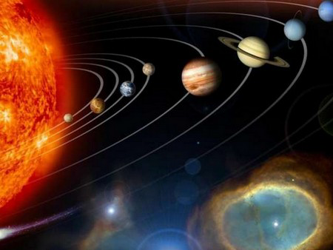
СОЛНЕЧНАЯ СИСТЕМА
Солнечная система состоит из планет, которые вращаются вокруг нашего Солнца. В дополнение к планетам, Солнечная система также состоит из спутников, комет, астероидов, малых планет, пыли и газа. Все в Солнечной системе вращается вокруг Солнца. Солнце содержит около 98% массы всех объектов в Солнечной системе. Чем больше объект, тем большую силу тяжести он имеет. Солнце является настолько огромным, что его мощная гравитация притягивает к себе все другие объекты в Солнечной системе.
В то же время, дети, эти объекты движутся очень быстро и пытаются улететь от Солнца наружу - в пустоту космического пространства. Балансируя между притягиванием к Солнцу и путешествием в Космос, они проведут вечность, вращаясь вокруг своей родительской звезды.

Slide 3
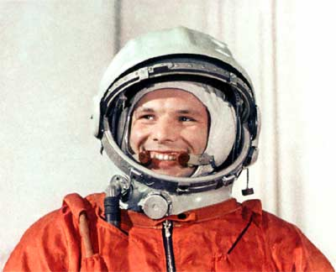
ЮРИЙ ГАГАРИН
12 апреля 1961 г. Эта дата навсегда вошла в историю человечества. Весенним утром мощная ракета-носитель вывела на орбиту первый в истории космический корабль «Восток» с первым космонавтом Земли — гражданином Советского Союза Юрием Гагариным на борту.
108 минут длился первый космический полет. В наши дни, когда совершаются многомесячные экспедиции на борту орбитального космического комплекса «Салют» — «Союз», он кажется очень коротким. Но каждая из этих минут была открытием неизвестного.

Slide 4
КАК РАБОТАЕТ РАКЕТА?
Как работает ракета? Нарисуем шарик и зажмем отверстие пальцами. Когда пальцы разожмем ,шарик резко полетит вверх. Это происходит потому что из шарика выходит воздух. А когда воздух закончится – шарик упадет. Приблизительно также летит ракета, только вместо воздуха в ней топливо. Во время горения топливо превращается в газ и вырывается вырывается пламенем.
Космический корабль делают из нескольких частей и в каждой из них есть свой бак с топливом. Когда в первой части заканчивается топливо – она отпадает и сразу же включается двигатель другой части и несет ракету все выше и выше. В космос долетает только третья часть – самая маленькая и самая легкая, она и выводит на орбиту кабину с космонавтом.
В 1965 году Алексей Леонов впервые вышел из ракеты в открытый космос. Одет он был в скафандр и несколько минут провисел рядом с кораблем в пустом пространстве.
Для нас кажется обычным, что из земли в космос стартуют ракеты. Где-то на орбите происходит стыковка космических кораблей. Месяцами на космических станциях живут и работают космонавты.
А кому же не интересно кто же изобрел первую ракету?

Slide 5
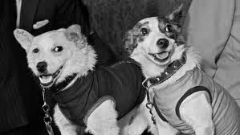
А кто посетил свою жизнь тому чтобы люди смогли видеть синеглазую Землю с космоса? Это ученые Циолковский и Королев. Благодаря им Гагарин поднялся в небо. Циолковский придумал космический корабль, а люди не верили ему и говорил, что летать в космос невозможно. А конструктор Сергей Павлович Королев построил ракету, на которой первый космонавт полетел в космос. Первыми на ракете полетели в космос и вернулись назад две собачки – Белка и Стрелка. Но они не смогли рассказать про свое путешествие и в космос полетел Юрий Гагарин.

Slide 6
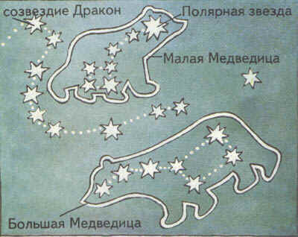
СОЗВЕЗДИЯ БОЛЬШОЙ И МАЛОЙ МЕДВЕДИЦА
Самые знаменитые созвездия – это Большая и Малая Медведица. Они никогда не сходят с небосвода и видны с любой точки земного шара. Большая Медведица похожа на всем известный ковш, состоящий из 7 ярких звёздочек. На самом деле это созвездие насчитывает более 100 звёзд.
У Малой Медведицы самая знаменитая звезда – Полярная. Она находится прямо над Северным полюсом и указывает путь на Север. Многие года она служит морякам и странникам путеводителем. Но так было не всегда. Ведь все звёзды очень медленно движутся.

